Slide 1
특정 주식 등락폭 확인
4조
조장 - 정시철
조원 - 강해성 윤영찬 전승호 황영훈

Slide 2
생각하게 된 계기
a.Works를 활용하는 것에 있어서 주식 만한 게 없다고 생각이 들었고,
특히 a.works를 활용하여 내가 필요한 정보를 따서 한번에 볼 수 있으면
따로 웹에 들어가 따로 찾아 보는 것 보단 미리 설정해 둔 범위 내의
본인이 필요한 정보를 바로 확인 할 수 있다면 좋겠다고 생각함.
특히 주식은 변동성이 크기에 원하는 정보를 빠르게 확인할 필요가 있었는데,
a.works를 활용하면 이것을 충족 시킬 수 있기에
이 프로그램으로 하기에 적합하다고 판단함.

Slide 3
이 기능의 필요성
금융 홈을 들어가면 필요한 정보 이외에 다른 정보도 많아 비교적 난잡한 구조로 되어 있어서 a.works를 활용하면 내가 알고 싶은 정보를 따로 추출해 볼 수 있어 편리성에서 용이하다.
오늘 시장의 변동성이 큰 종목을 한번에 비교, 분석 할 수 있다.
자기가 투자한 품목이나 밀접 품목의 주가를 한번에 확인 할 수 있어서 주가의 변동성을 쉽게 확인 할 수 있다.

Slide 4
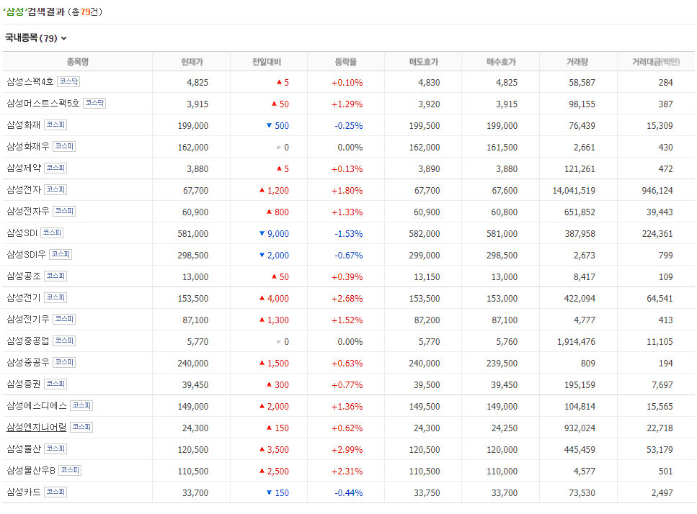
프로그래밍 방식
먼저 주식사이트를 들어가서 테이블 항목을 찾은 다음
a.Works 프로그램으로 df데이터 테이블을 입력 받아서
등락 폭 컬럼의 수치 변동의 값이 2퍼센트 이상이면
그 테이블의 값을 input테이블에 받는다,
그렇게 받은 input테이블을 엑셀 파일에 붙여서
카카오톡이나 네이버 이메일 으로 확인 받는다.

Slide 5
성공 동영상

